Slide 1
Основы обработки изображений на Python

Slide 2
Содержание лекции
Библиотека PIL
Пакет NumPy
Практика по обработке изображения
Преобразование уровня яркости
Изменение размера изображения
Усреднение изображения

Slide 3
Библиотека PIL

Slide 4
Python Imaging Library
обработка изображений;
изменение размера изображений;
кадрирование;
поворот;
преобразование цветов;
пр.
модуль
Image

Slide 5
Создания нового изображения
Image.new(mode, size) ⇒ image
Image.new(mode, size, color) ⇒ image
from PIL import Image
im = Image.new("RGB", (512, 512), "white")

Slide 6
Чтение изображения
Image.open(file) ⇒ image
Image.open(file, mode) ⇒ image
from PIL import Image
im = Image.open("lenna.jpg")
from PIL import image
from StringIO import StringIO
# read data from string
im = Image.open(StringIO(data))

Slide 7
Метод convert
im.convert(mode) ⇒ image
L = R * 299/1000 + G * 587/1000 + B * 114/1000
Перевод в бинарное изображение:
im = Image.open('empire.jpg').convert('1')
Перевод в полутоновое изображение:
im = Image.open('empire.jpg').convert('L')

Slide 8
Метод copy
im.copy() ⇒ image
Используйте этот метод, если хотите вставить объекты в изображение, но при этом сохранить оригинал!

Slide 9
Метод crop
im.crop(box) ⇒ image
box = (100,100,400,400)
region = pil_im.crop(box)
С вырезанной областью можно затем производить различные операции, например повернуть и вставить в то же место методом paste():
region = region.transpose(Image.ROTATE_180)
pil im.paste(region,box)

Slide 10
Метод save
im.save(outfile, options…)
im.save(outfile, format, options…)
Если по какой-либо причине сохранение завершится неудачно, метод вызовет исключение (обычно исключение IOError). Если это произойдет, возможно, метод создал файл и записал в него данные, а возможно и нет, такой файл лучше удалить вручную.

Slide 11
Пример
from PIL import Image
import os
for infile in filelist:
outfile = os .path, splitext (infile) [0] + ".jpg"
if infile != outfile:
try:
Image.open(infile).save(outfile)
except IOError:
print "не могу преобразовать", infile

Slide 12
Метод thumbnail
метод позволяет создавать миниатюры
pil_im.thumbnail((128,128))

Slide 13
Методы resize и rotate
Для изменения размера изображения служит метод resize(), которому передается кортеж, определяющий новый размер:
out = pil_im.resize ( (128, 128))
Для поворота изображения вызывается метод rotate() и задается угол в направлении против часовой стрелки:
out = pil_im.rotate(45)

Slide 14
http://www.pythonware.com/library/pil/handbook/index.html

Slide 15
Пакет NumPy

Slide 16
Объект массива
позволяет выполнять такие важные операции, как умножение матриц, транспонирование, решение систем линейных уравнений, скалярное умножение и нормировку векторов.
Необходимо для:
совмещение изображений,
деформирование,
различные виды моделирования,
классификации,
группировки изображений и т. д.

Slide 17
Представление изображения в виде массива
Чтобы преобразовать изображение в массив необходимо воспользоваться функцией array().
Массивы в NumPy многомерные и могут использоваться для представления векторов, матриц и изображений. Массив очень похож на список (или список списков), но может содержать только элементы одного типа. Если тип не указан при создании массива, то он автоматически выводится из данных.

Slide 18
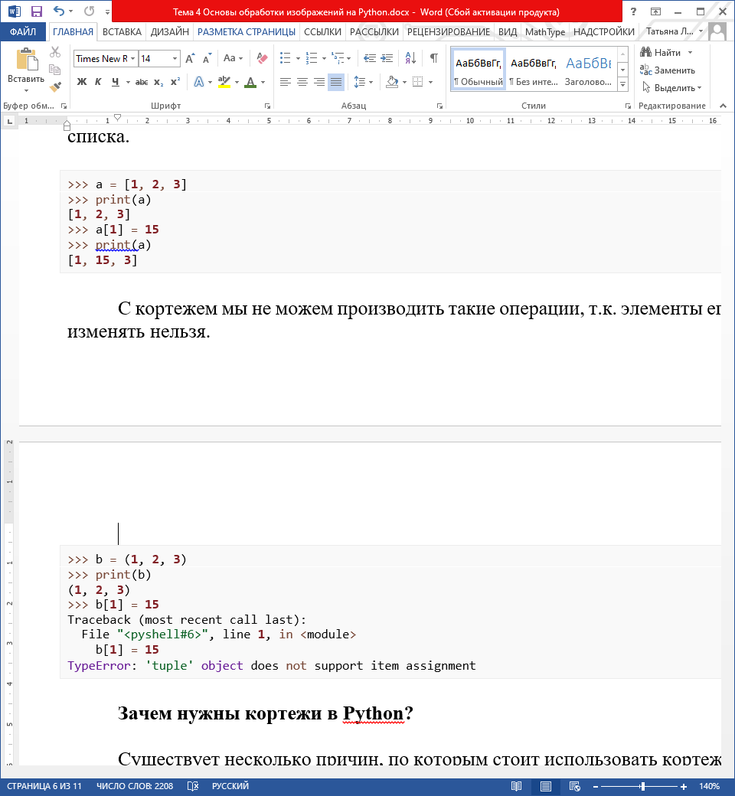
Кортеж
Кортеж (tuple) – это неизменяемая структура данных, которая по своему подобию очень похожа на список.

Slide 19
Создание кортежей
Создать пустой кортеж можно следующим образом
>>> a = ()
Кортеж с заданным содержанием создается также как список, только вместо квадратных скобок используются круглые
>>> a = (1, 2, 3, 4, 5)
Также, можно пользоваться функцией tuple()
>>> a = tuple((1, 2, 3, 4))

Slide 20
Доступ к элементам кортежа
Доступ к элементам кортежа осуществляется также как к элементам списка – через указание индекса. Но, как уже было сказано – изменять элементы кортежа нельзя!
>>> a = (1, 2, 3, 4, 5)
>>> print(a[0])
1
>>> print(a[1:3])
(2, 3)
>>> a[1] = 3
Traceback (most recent call last):
File "<pyshell#24>", line 1, in <module>
>>> a[1] = 3
TypeError: 'tuple' object does not support item assignment

Slide 21
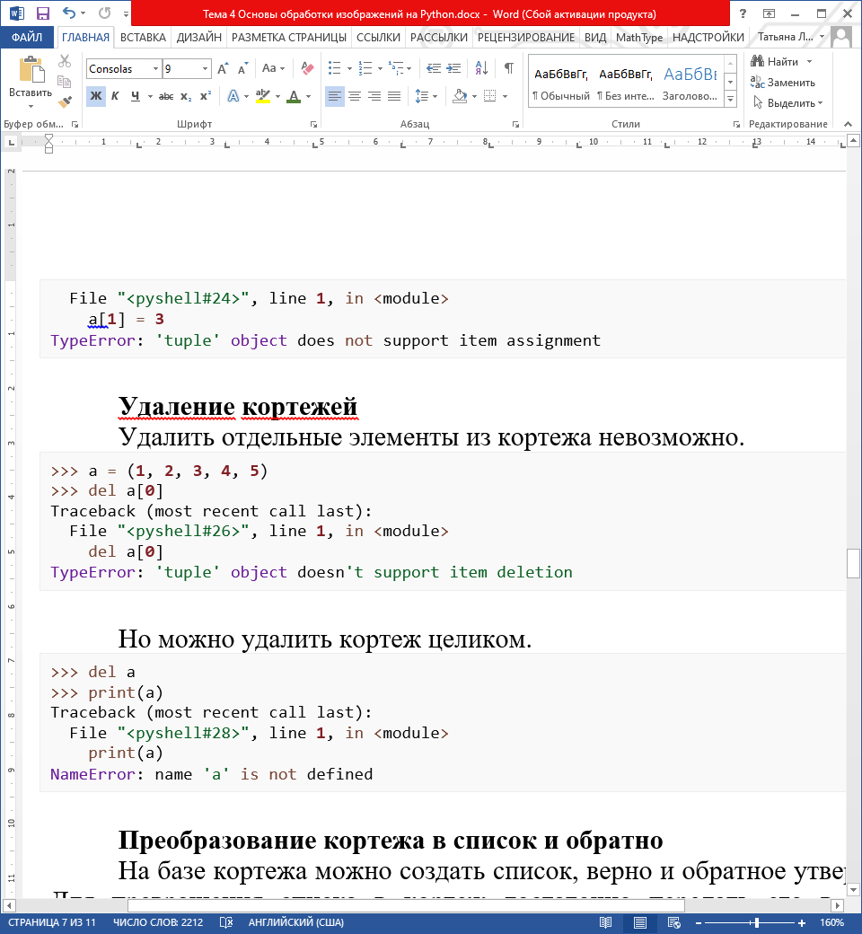
Удаление кортежей
Удалить отдельные элементы из кортежа невозможно!
Но можно удалить кортеж целиком

Slide 22
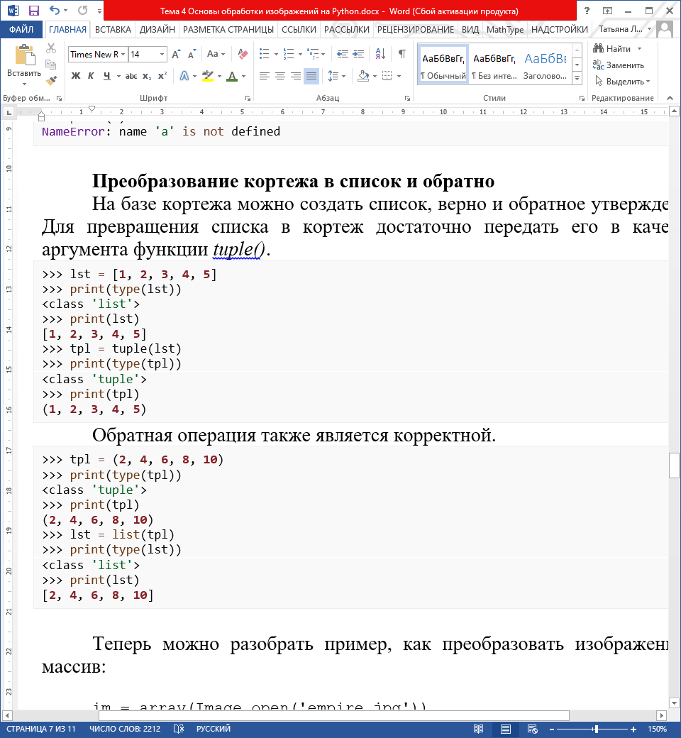
Преобразование кортежа в список и обратно
Превращения списка в кортеж
Обратная операция

Slide 23
Преобразование изображения в массив
im = array(Image.open('empire.jpg'))
print im.shape, im.dtype
im = array(Image.open('empire.jpg'.convert('L')/'f')
print im.shape, im.dtype
(800, 569, 3) uint8
(800, 569) float32
value = im[i,j,k] #Обращение к элементам массива

Slide 24
Срезка массива
im[i,:] = im[j,:] # скопировать значения из строки j в строку 1
im[:,i] = 100 # присвоить всем элементам в столбце i значение 100
im[:100,:50].sum() # просуммировать элементы в прямоугольнике,
# образованном первыми 100 строками
# и первыми 50 столбцами
im[50:100,50:100] # строки 50-100, столбцы 50-100 (сотые не включаются)
im[i].mean() # среднее значение в строке i
im[:,-1] # последний столбец
im(-2,:] (или im[-2]) # предпоследняя строка

Slide 25
Практика по обработке изображения
Преобразование уровня яркости

Slide 26
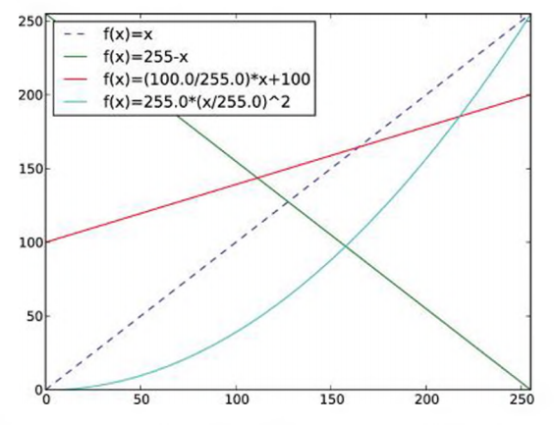
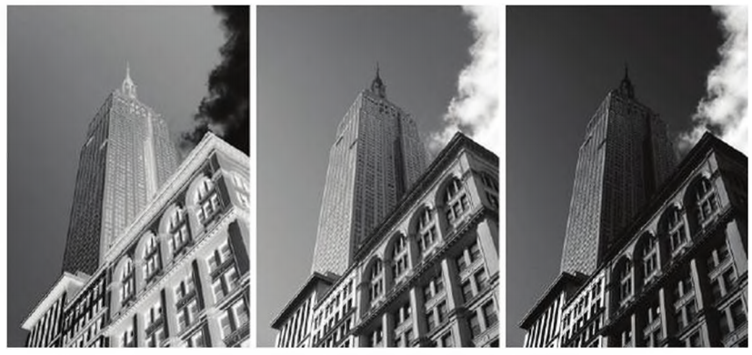
from PIL import Image
from numpy import *
im = array(Image.open('empire.jpg').convert('L'))
# инвертировать изображение
im2 = 255 – im
# привести к интервалу 100...200
im3 = (100.0/255) * im + 100
# применить квадратичную функцию
im4 = 255.0 * (im/255.0)**2

Slide 27
Для нахождения минимального и максимального значения яркости можно написать:
print int(im.min()), int(im.max())
2 255
0 253
100 200
0 255
Функция fromarray() является обратной к array():
pil_im = Image.fromarray(im)
Если тип «uint8» был заменен другим, то перед созданием изображения нужно выполнить обратное преобразование:
pil_im = Image.fromarray(uint8(im))

Slide 28
Изменение размера изображения
def imresize(im,sz) :
""" Изменить размер массива с помощью PIL. """
pil_im = Image.fromarray(uint8(im))
return array(pil_im.resize(sz))

Slide 29
Усреднение изображений
def compute_average(imlist):
“““Вычислить среднее списка изображений.”””
# открыть первое изображение и преобразовать в массив типа float
averageim = array(Image.open(imlist[0]), ’f’)
for imname in imlist[1:]:
try:
averageim += array(Image.open(imname))
except:
print imname + ’...пропущено’
averageim /= len(imlist)
# вернуть среднее в виде массива значений типа uint8
return array(averageim, *uint8’)

